Slide 1
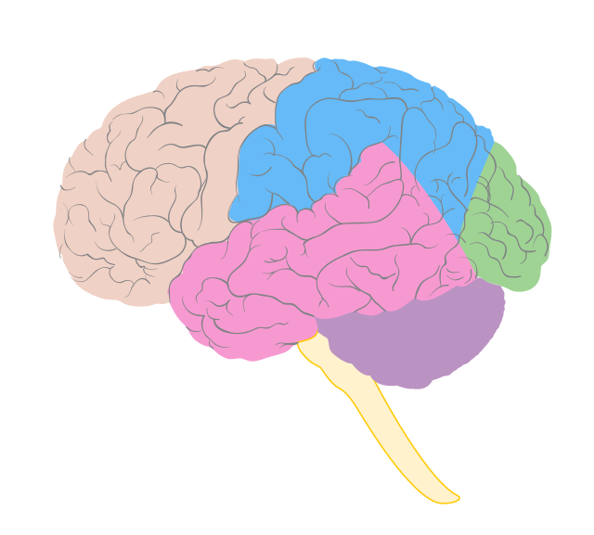
Funciones motoras
Funciones motoras
Planeación de acciones
Pensamiento
Reconocimiento
de palabras
Habla
Movimiento
de los ojos
Audición primaria
Visión

Slide 2
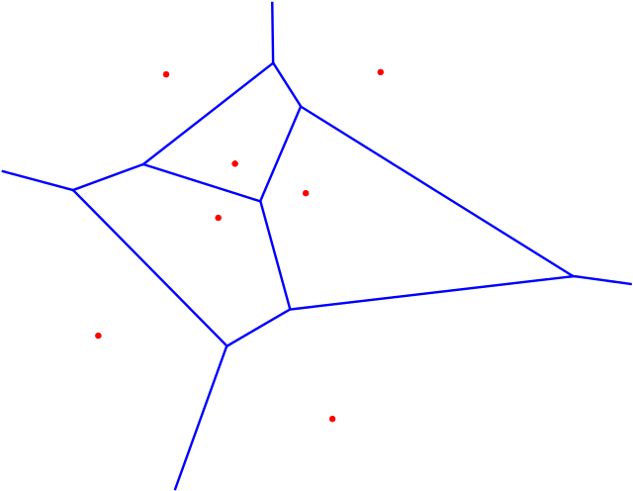
x
x
x
x
x
x
x
códigos
x
x
x
vectores
x
x
x
x
x
x
x
x
x
x
x
x
x
región de
Voronoi
x

Slide 3
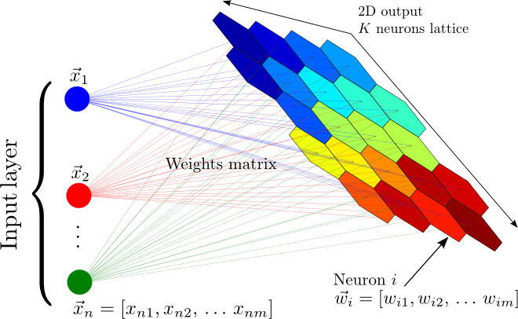
salida: 2D
x₁
capa de entrada
grilla de tamaño K
x₂
W: matriz de pesos
neurona i
x_{m}
w_{i}
= [w_{i1}, w_{i2},...w_{im}]

Slide 4
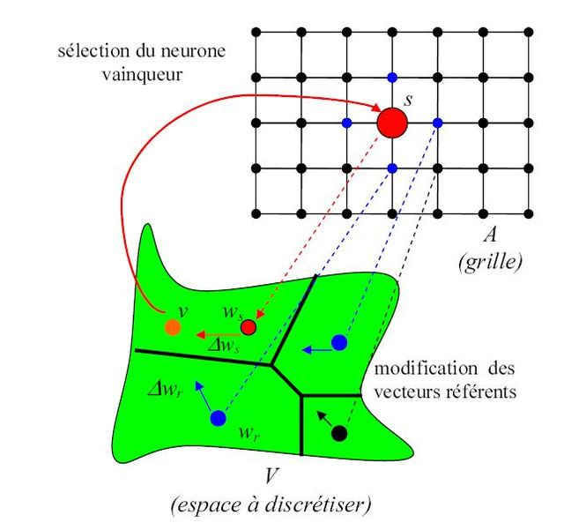
selección de la neurona ganadora
grilla
modificación de los vectores código
espacio a discretizar

Slide 5
estado final
estado inicial
R=1.0
S=1
S=2
R=2.0
estado final
S=3

Slide 6
estado final
estado inicial
R=1.0
S=1
S=2
R=2.0
R=2.0
estado final
estado intermedio
R=-20.0
S=3
S=4

Slide 7
S₀
a=1
a=2
a=N
a=3
S₁
S₂
S₃
S_{N}
r = r₁
r = r₁
r = r₂
r = r₃
r = r₄
V₁
V₂
V₃
V₄

Slide 8
S₀
a=1
p = p₁
p = p₄
p = p₂
p = p₃
S₁
S₂
S₃
S_{N}
r = r₁
r = r₁
r = r₂
r = r₃
r = r₄
V₁
V₂
V₃
V₄

